Slide 1
Предобработка текста для графа знаний
Грязный и чистый граф по двум учебникам о контролируемой прокатке стали
tanaka1981 (EN, 28 с.) + stat3 (RU, 10 с.) · MinerU → GraphRAG · gpt-4o-mini, bge-m3 · судья gpt-4.1
1 / 11
Notes:
Тема: как предобработка текста меняет граф знаний. Корпус — два учебника по контролируемой прокатке стали: английский обзор Tanaka (1981) и русская статья. Оба текста строят один общий граф. Сравниваем граф из сырого текста MinerU и граф после полной предобработки.

Slide 2
Эксперимент: отличие только в предобработке
MinerU
→
GraphRAG ⋆
Грязный
MinerU
→
Chunking ⋄
→
Очистка ⋄
→
Нормализация ⋄
→
Токенизация ⋄
→
Векторизация ⋄
→
GraphRAG ⋆
Чистый
Общий вход: PDF → MinerU → markdown. Одинаковые модели, промпты, типы сущностей, чанк 1200 токенов.
Оба учебника → один граф. Метрики — после каждого этапа, по книгам и суммарно.
Сравнение графов: структура, обходы (BFS/DFS/пути), покрытие ПрО, LLM-as-a-judge.
Метки у метрик: ⋆ — LLM ⋄ — детерминированный алгоритм ⊹ — гибрид
2 / 11
Notes:
Оба графа строятся GraphRAG с одинаковыми настройками: gpt-4o-mini, эмбеддинги bge-m3, одни и те же промпты и типы сущностей, размер чанка 1200 токенов. Грязный граф — из markdown MinerU как есть. Чистый — из того же markdown после пяти этапов предобработки. После каждого этапа считаем метрики по каждой книге и суммарно, каждый этап проверял независимый ревьюер.

Slide 3
1. Chunking: по структуре, а не по счётчику токенов
100% → 6%
границ чанков режут предложение ⋄
6 → 0
формул и таблиц разрезано границей ⋄
Чанков: 33 → 52; максимум 1005 токенов — GraphRAG не перерезает.
blocks = parse_blocks(markdown) → разделы по заголовкам, формулы $$…$$ и <table> — неделимые блоки
cut = последняя граница, где tokens(left) ≤ 900 и ends_sentence(left) and not starts_lowercase(right)
3 / 11
Notes:
GraphRAG по умолчанию режет текст окнами по 1200 токенов — почти каждая граница рвёт предложение, а таблица разрезана пополам. Структурный разбивщик идёт по разделам и абзацам, не режет формулы и таблицы и предпочитает границы на конце предложения. Чанки сохранены — они пойдут в RAG.

Slide 4
2. Очистка: убираем шум, не теряя смысла
6,8% → 0,03%
388 → 0
56 → 0
доля шумовых символов ⋄
служебных меток ⋄
разорванных абзацев ⋄
Было → стало
con- ¶ International Metals Reviews ¶ 186 ¶ trolled → controlled
In 1924 Arrowsmith $^{1}$ had … → In 1924 Arrowsmith had …
ох- лаждение, 1 9 + 4 4 (в формуле) → охлаждение, 19 + 44
PII (авторы, аффилиации): 127 → 0; числа, формулы, ячейки таблиц: 100% / 100% / 100% сохранено ⋄
re.sub(r"</?(?:strong|u|b|i|em)>", "", text); re.sub(r"\s*\$\^\{[\d,\s–-]+\}\$", "", text)
re.sub(r"([^\W\d_]+)-\s+([а-яё]+)", r"\1\2", text); блоки = колонтитулы ∪ r"^\d{1,3}$" → удалить
4 / 11
Notes:
Удаляем колонтитулы, номера страниц, ссылки на картинки, HTML-сноски, маркеры цитат, список литературы и метаданные авторов (PII). Склеиваем абзацы, разорванные страницами и подписями к рисункам, и переносы. Все правки журналируются. Числа, формулы и ячейки таблиц в содержательной части сохранены на 100%.

Slide 5
3. Нормализация: единицы, аббревиатуры, термины
20% → 95%
stat3, было
…эффект КП, как способ измельчения зерна аустенита путём рекристаллизации…
единиц измерения в каноническом виде ⋄
стало
…эффект controlled rolling (КП, контролируемая прокатка), как способ grain refinement (измельчения зерна) austenite (аустенита) путём recrystallization (рекристаллизации)…
0 → 22
терминов глоссария в обеих книгах ⋄
Английский в скобках после русского модель игнорирует — проверено на промпте GraphRAG.
re.sub(r"<sup>\s*[0o°]\s*</sup>\s*[СC]", " °C", text)
re.sub(r"\bконтролируем\w* прокатк\w*", lambda m: f"controlled rolling ({m[0]})", text, count=1) ← glossary.yaml
5 / 11
Notes:
Приводим единицы к одному виду (°C с пробелом, диапазоны через тире, Н/мм²), расшифровываем аббревиатуры и сводим термины к канону через двуязычный глоссарий. Важная находка: если писать английский термин в скобках после русского, gpt-4o-mini всё равно называет сущности по-русски. Работает только вариант, где канонический английский термин стоит первым — один раз на чанк. Так появились общие для двух книг узлы.

Slide 6
4–5. Токенизация и векторизация
Метрика | грязный | чистый
OOV-rate (доля неизвестных слов) ⋄ | 2,2% | 1,0%
Уникальных OOV ⋄ | 207 | 73
Неразобранные $ (обрывки формул) ⋄ | 8 | 0
LaTeX-обозначения → текст (γ, °C, Ar3) ⋄ | — | 274
Словарь TF-IDF, слов ⋄ | 2777 | 2296
Разреженность TF-IDF (окна по 300 слов) ⋄ | 0,945 | 0,932
Сходство RU→EN, лучший чанк (cos) ⋄ | 0,625 | 0,681
Векторы bge-m3 (1024) — для чанков (задел для RAG) и атрибутом каждой вершины графа.
Оговорки: OOV у tanaka упал в основном из-за удалённого списка литературы;
около 40% роста межъязыкового сходства дают вставленные английские термины.
oov = [w for w in re.findall(r"[^\W\d_]+", text) if zipf_frequency(w, lang) == 0 and w not in glossary]
SentenceTransformer("BAAI/bge-m3").encode(chunks); TfidfVectorizer().fit_transform(windows_300)
6 / 11
Notes:
OOV считаем по словарю wordfreq плюс доменный глоссарий. Честная оговорка: у tanaka снижение OOV почти целиком дал удалённый список литературы, а у stat3 — склеенные переносы. Векторы bge-m3 (1024) посчитаны для каждого чанка — это база для следующего этапа, RAG, — и для каждой вершины графа, они записаны атрибутом вершин. Межъязыковое сходство выросло, но примерно 40% прироста дают вставленные английские термины.

Slide 7
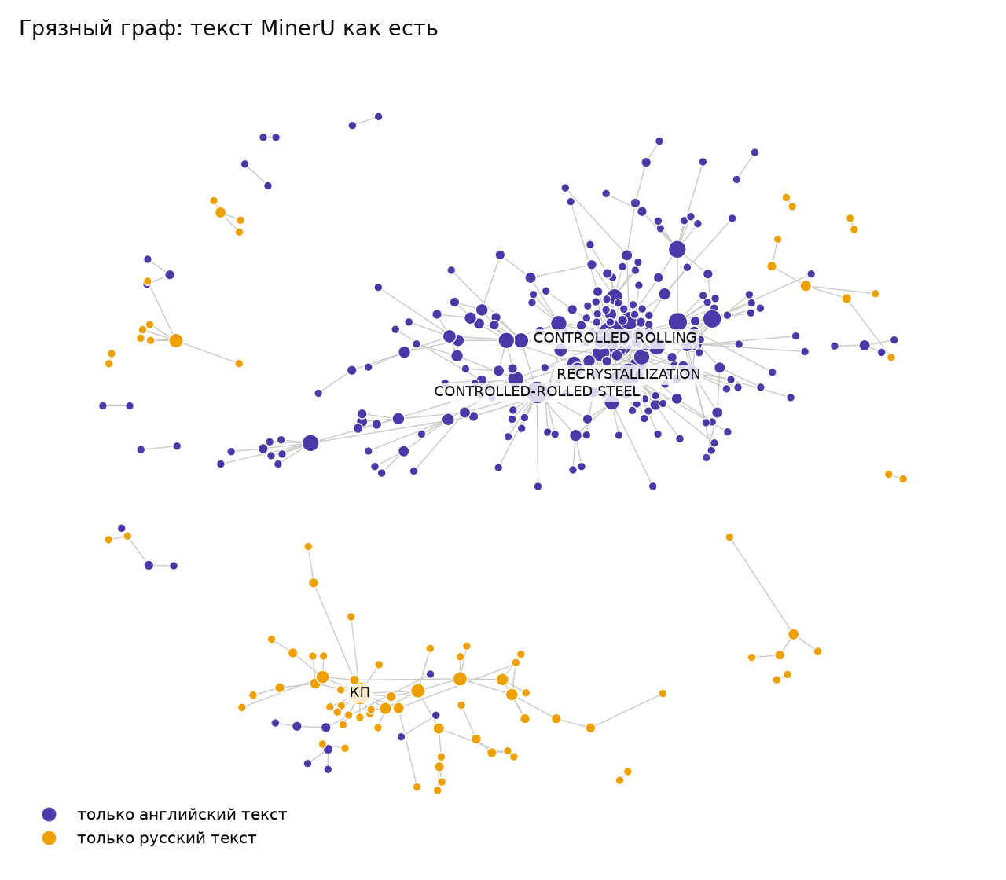
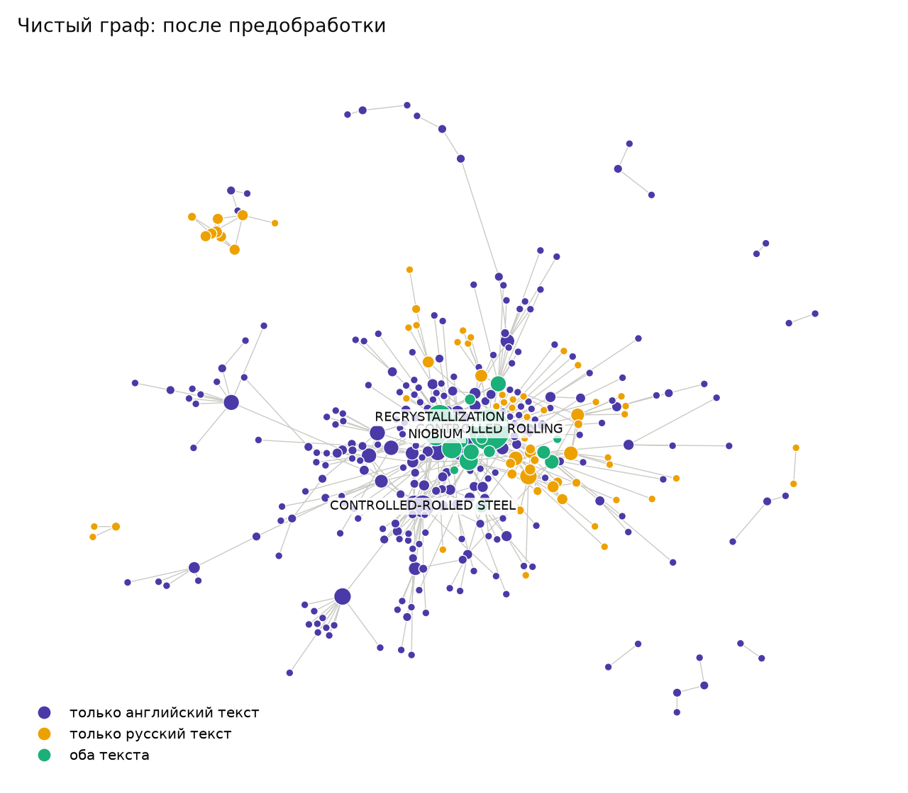
Графы: русская часть перестала быть островом
рёбер EN–RU: 0, общих узлов: 0 ⋄
рёбер EN–RU: 4, общих узлов: 18 ⋄
7 / 11
Notes:
Слева грязный граф: русский текст (оранжевый) — отдельный остров вокруг узла КП, между языками ноль рёбер. Справа чистый: русские сущности висят на общих узлах — CONTROLLED ROLLING, AUSTENITE, NIOBIUM и других; зелёные узлы извлечены из обеих книг.

Slide 8
Показатели графа
Показатель | грязный | чистый
Вершины / рёбра ⋄ | 465 / 388 | 406 / 487
Компоненты (без изолированных) ⋄ | 153 (28) | 64 (13)
Доля крупнейшей компоненты ⋄ | 47% | 78%
Изолированные вершины ⋄ | 125 | 51
Мосты / точки сочленения ⋄ | 224 / 83 | 230 / 87
Независимые циклы (E − V + C) ⋄ | 76 | 145
Средняя / макс. степень ⋄ | 1,67 / 52 | 2,40 / 77
Кластеризация ⋄ | 0,040 | 0,051
8 / 11
Notes:
Вершин стало меньше — ушёл шум (транслит, авторы, обрывки), а рёбер больше: граф плотнее. Компонент связности стало вдвое меньше, крупнейшая компонента охватывает больше вершин. Мостов почти столько же, а независимых циклов вдвое больше — у знаний появились альтернативные связи.

Slide 9
Обходы графа: BFS, DFS, кратчайшие пути
2/10 → 10/10
80% → 92,5%
0% → 81%
пар концептов связаны путём ⋄
покрытие ПрО: найдено из 40 ключевых понятий ⋄
узлов другого языка в BFS-2 ⋄
Обход от 8 ключевых концептов | грязный | чистый
BFS-1 / BFS-2 / BFS-3, узлов в среднем ⋄ | 15 / 73 / 129 | 22 / 128 / 237
Концептов ПрО в BFS-2 ⋄ | 11,9 | 27,4
Шумовых узлов в BFS-2 (судья) ⊹ | 1,4% | 1,2%
DFS: достижимо узлов ⋄ | 192 | 316
Средняя длина пути ⋄ | 2,5 | 2,0
Пример пути в чистом графе ⋄
GRAIN REFINEMENT → CONTROLLED ROLLING → REHEATING TEMPERATURE → SLAB
9 / 11
Notes:
Берём 8 ключевых концептов как стартовые вершины и 10 пар концептов из разных частей предметной области. В грязном графе связаны только 2 пары из 10 — остальные в разных компонентах, в основном из-за языкового разрыва. В чистом связаны все 10. BFS на 2 шага теперь достаёт узлы из другого языка, а доля шумовых узлов среди достигнутых — по оценке судьи.

Slide 10
LLM-as-a-judge (gpt-4.1)
Критерий | грязный | чистый
Полнота по тексту (1–5) ⋆ | 2,82 | 3,04
Покрытие понятий фрагмента (1–5) ⋆ | 3,21 | 3,53
Целостность формул и таблиц (1–5) ⋆ | 2,64 | 2,83
Противоречия тексту, шт. ⋆ | 33 | 26
Шумовые сущности во фрагментах ⋆ | 5,3% | 2,4%
Шумовые вершины графа ⋆ | 4,3% | 1,2%
Корреференции: дубликаты вершин ⊹ | 25 | 27
из них межъязыковые ⊹ | 5 | 4
Шум грязного графа ⋆
KONTROLIROVANNOY PROKATKI
NEPRYEVNOLITOGO METALLA
ТЕМПЕРАТУРА НА-ГРЕВА СЛЯ-БОВ
СОРТАТОПРОКАТ
САРАФАН
ГРУББЛЕХ
NIPPON KINZOKU GAKKAISHI
TETSU-TO-HAGANÉ
10 / 11
Notes:
Судья — модель сильнее экстрактора. Он оценивал каждый текстовый фрагмент вместе с извлечёнными из него сущностями и связями, отдельно размечал все вершины как основные, второстепенные или шум и подтверждал кандидатов в дубликаты, найденных по близости эмбеддингов названий.

Slide 11
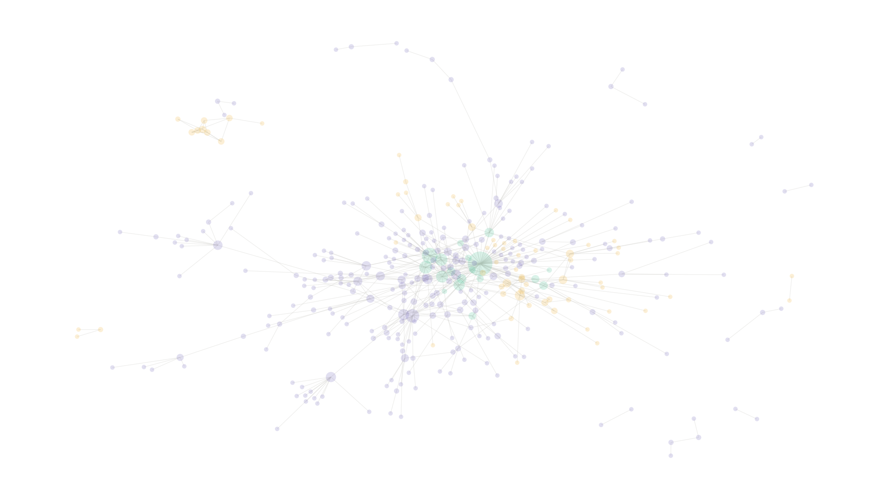
Выводы
Chunking по структуре почти перестал рвать предложения и не режет формулы и таблицы.
Очистка убрала почти весь шум, сохранив все числа, формулы и таблицы содержательной части.
Нормализация терминов «английский канон первым» связала английскую и русскую части графа.
Чистый граф связнее: компонент меньше, циклов больше, все пары концептов достижимы.
Не решено: дубликаты вида ед./мн. число остались — нужна лемматизация сущностей.
Ограничения: ручной глоссарий, один прогон, один судья. Дальше — RAG на чанках и векторах.
11 / 11
Notes:
Главное: предобработка сделала из двух изолированных графов один. Без неё русская часть — отдельный остров, а обход графа не может пройти из одного учебника в другой. Ограничения: глоссарий составлен вручную под этот корпус; один прогон GraphRAG без повторов; судья — одна модель. Следующий шаг — RAG на сохранённых чанках и векторах.

